Slide 1
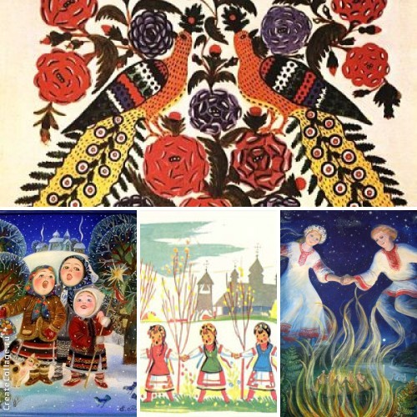
Календарно - обрядова пісня, її різновиди.

Slide 2
Фольклор – словесна творчість, яка побутує в усній формі та створюється колективно.
Епос
казки, перекази, легенди, народні байки, анекдоти, усмішки
Лірика
пісні, малі фольклорні жанри
Драма
ігри, ігри-пісні, обряди, народні п’єси

Slide 3
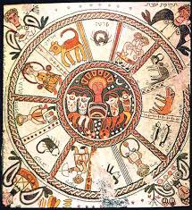
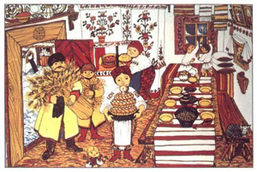
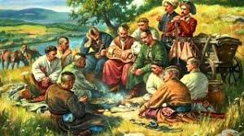
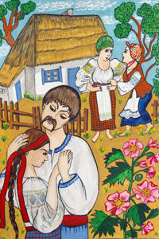
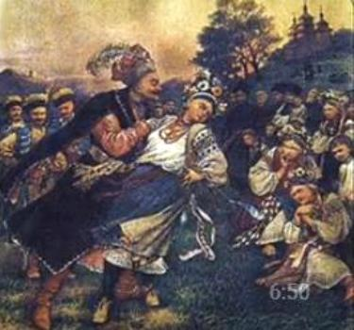
Народна пісня — це ліричний віршований твір, інтонаційно мелодичний і призначений для співу.
Календарно-обрядові | Родинно-обрядові | Соціально-побутові | Родинно-побутові | Епічні
Колядки Щедрівки Веснянки Русальні Купальські Жниварські | Весільні Голосіння | Козацькі Кріпацькі Чумацькі Рекрутські Бурлацькі Солдатські Наймитські Заробітчанські Стрілецькі Робітничі Ремісничі | Про кохання, родинне життя, жартівливі | Думи Історичні пісні Балади Романси Коломийки Частівки Пісні-хроніки

Slide 4
Календарно-обрядові пісні – це пісні,які виконувалися під час народних обрядів продовж року
Календарно-обрядові пісні
Пісні зимового циклу
Пісні весняного циклу
Пісні літнього циклу

Slide 5
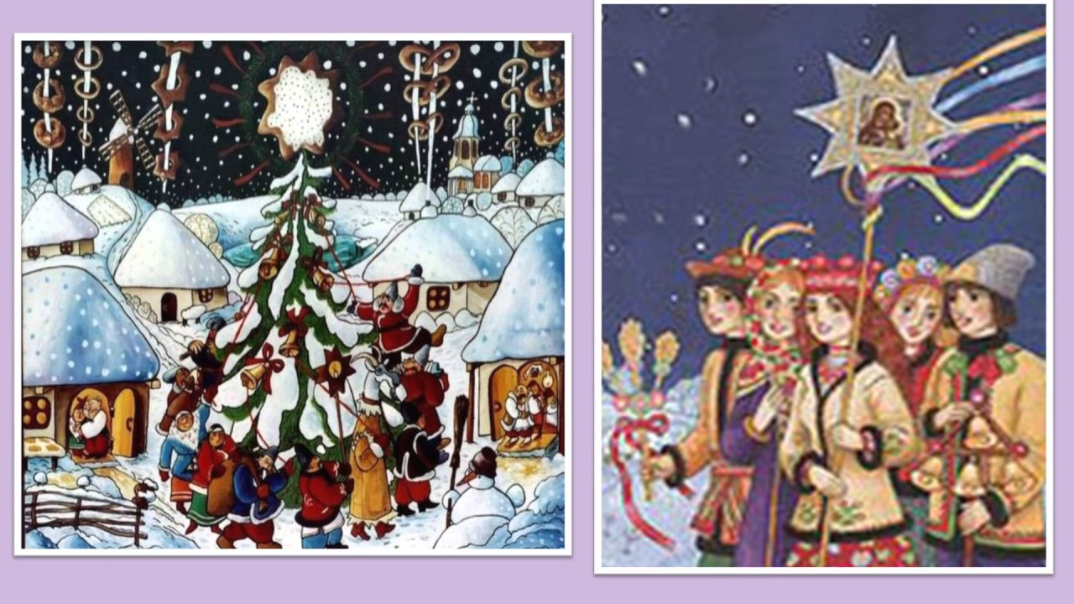
Пісні зимового циклу
колядки й щедрівки

Slide 6
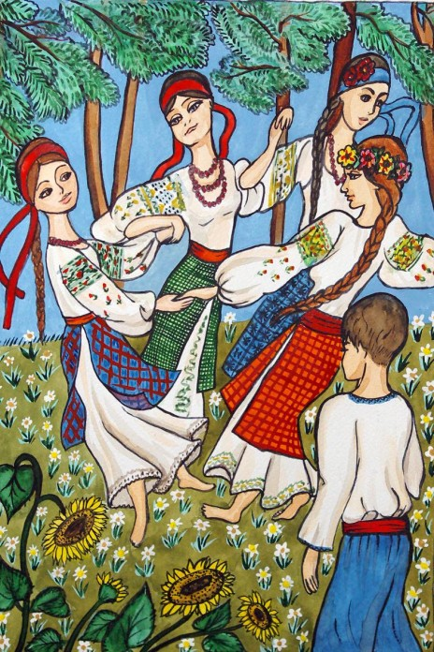
Пісні весняного циклу
веснянки, пісні–ігри (танці)

Slide 7
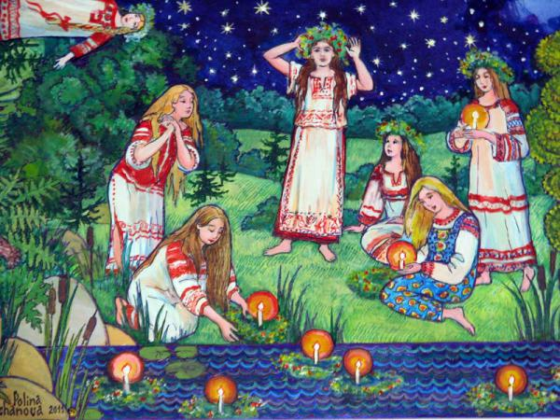
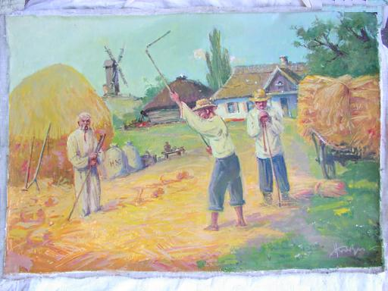
Пісні літнього циклу
русальні, купальські, жниварські

